Slide 1

Разработка образовательной платформы с курсами
Студент: Онюшев А.А. РК6-41М
Научный руководитель: Витюков Ф.А.
Notes:
Добрый день, уважаемые члены государственной экзаменационной комиссии. Меня зовут Онюшев Артем Андреевич, группа РК6-41М. Тема моей выпускной квалификационной работы: «Разработка образовательной платформы с курсами». Научный руководитель работы — Витюков Фёдор Андреевич.
В своей работе я рассматривал задачи проектирования и разработки современной образовательной платформы, включающей систему авторизации и разграничения доступа, курсы, видеоуроки, онлайн-эфиры, уведомления и чаты.

Slide 2
Определения
ReBAC (Relationship‑Based Access Control) – способ для гибкого управления правами доступа.
JWT (JSON Web Token) — компактный формат токена, используемый для безопасной передачи данных о пользователе и его правах.
API (Application Programming Interface) – программный интерфейс взаимодействия между различными компонентами системы.
PostgreSQL – реляционная система управления базами данных, используемая для хранения структурированной информации платформы.
Redis – in-memory хранилище данных, применяемое для кэширования, временного хранения информации и ускорения работы системы.
Kafka – распределенный брокер сообщений, используемый для организации событийного взаимодействия между компонентами системы.
Topic - канал для публикации и подписки на сообщения
Centrifugo – платформа для обмена сообщениями и доставки событий в режиме реального времени.
Объектное хранилище – способ хранения файлов и связанных с ними метаданных в виде объектов.
S3-совместимое хранилище – объектное хранилище, поддерживающее интерфейсы взаимодействия, совместимые с Amazon S3.
OAuth 2.0 – протокол авторизации, обеспечивающий делегированный доступ к защищенным ресурсам.
PKCE (Proof Key for Code Exchange) - расширение протокола OAuth 2.0, которое повышает безопасность процесса авторизации и защищает от утечки authorization code.
OIDC (OpenID Connect) – протокол аутентификации, построенный поверх OAuth 2.0 и позволяющий подтверждать личность пользователя.
State — код, защита от подмены авторизационного ответа
2/19
Notes:
На данном слайде вы можете увидеть основные определения, использованные в моей выпускной работе.

Slide 3
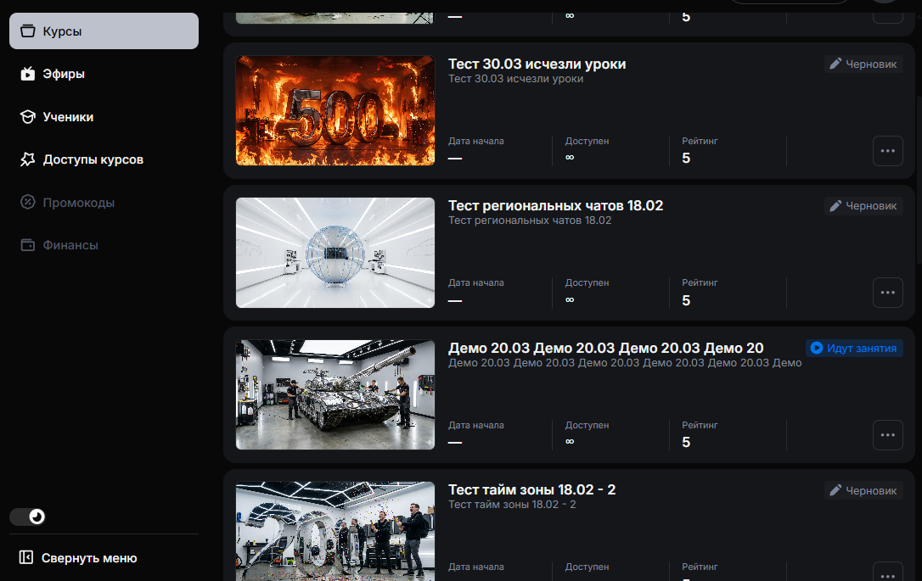
Актуальность работы
Актуальность работы основана на:
Рост спроса на цифровые образовательные платформы и онлайн-курсы
Потребность в гибком функционале
Необходимость импортозамещения
Повышенные требования к безопасности
Рис. 1 – Интерфейс сайта
3/19
Notes:
Актуальность работы обусловлена сразу несколькими факторами.
Во-первых, в настоящее время наблюдается устойчивый рост спроса на цифровые образовательные платформы и онлайн-курсы. Во-вторых, пользователи ожидают от подобных систем не только размещения учебных материалов, но и более гибкого функционала: видеоуроков, онлайн-эфиров, чатов, уведомлений и разграничения доступа. В-третьих, важным фактором является необходимость импортозамещения и разработки собственных платформенных решений. Кроме того, к таким системам предъявляются повышенные требования по безопасности, особенно в части аутентификации, авторизации и защиты доступа к контенту.
Таким образом, задача разработки надежной и масштабируемой образовательной платформы является актуальной как с практической, так и с инженерной точки зрения.

Slide 4
Постановка задачи
Цель работы: исследование и разработка надежной образовательной платформы с курсами, обеспечивающей управление учебным контентом, пользователями и доступом к ресурсам системы.
Задачи :
Провести анализ современных образовательных платформ и их требований; | Спроектировать модель системы видео, онлайн-эфиров, уведомлений и чатов;
Исследовать подходы к аутентификации, авторизации и управлению доступом; | Реализовать систему видео, онлайн-эфиров, уведомлений и чатов.
Разработать систему авторизации и разграничения доступа;
4/19
Notes:
Целью моей работы являлось исследование и разработка надежной образовательной платформы с курсами, обеспечивающей управление учебным контентом, пользователями и доступом к ресурсам системы.
Для достижения этой цели были поставлены следующие задачи:
провести анализ современных образовательных платформ и их требований;
исследовать подходы к аутентификации, авторизации и управлению доступом;
разработать систему авторизации и разграничения доступа;
спроектировать модель системы видео, онлайн-эфиров, уведомлений и чатов;
реализовать данные подсистемы в рамках единой платформы.
То есть работа включала как исследовательскую часть, так и практическую реализацию ключевых компонентов системы.

Slide 5
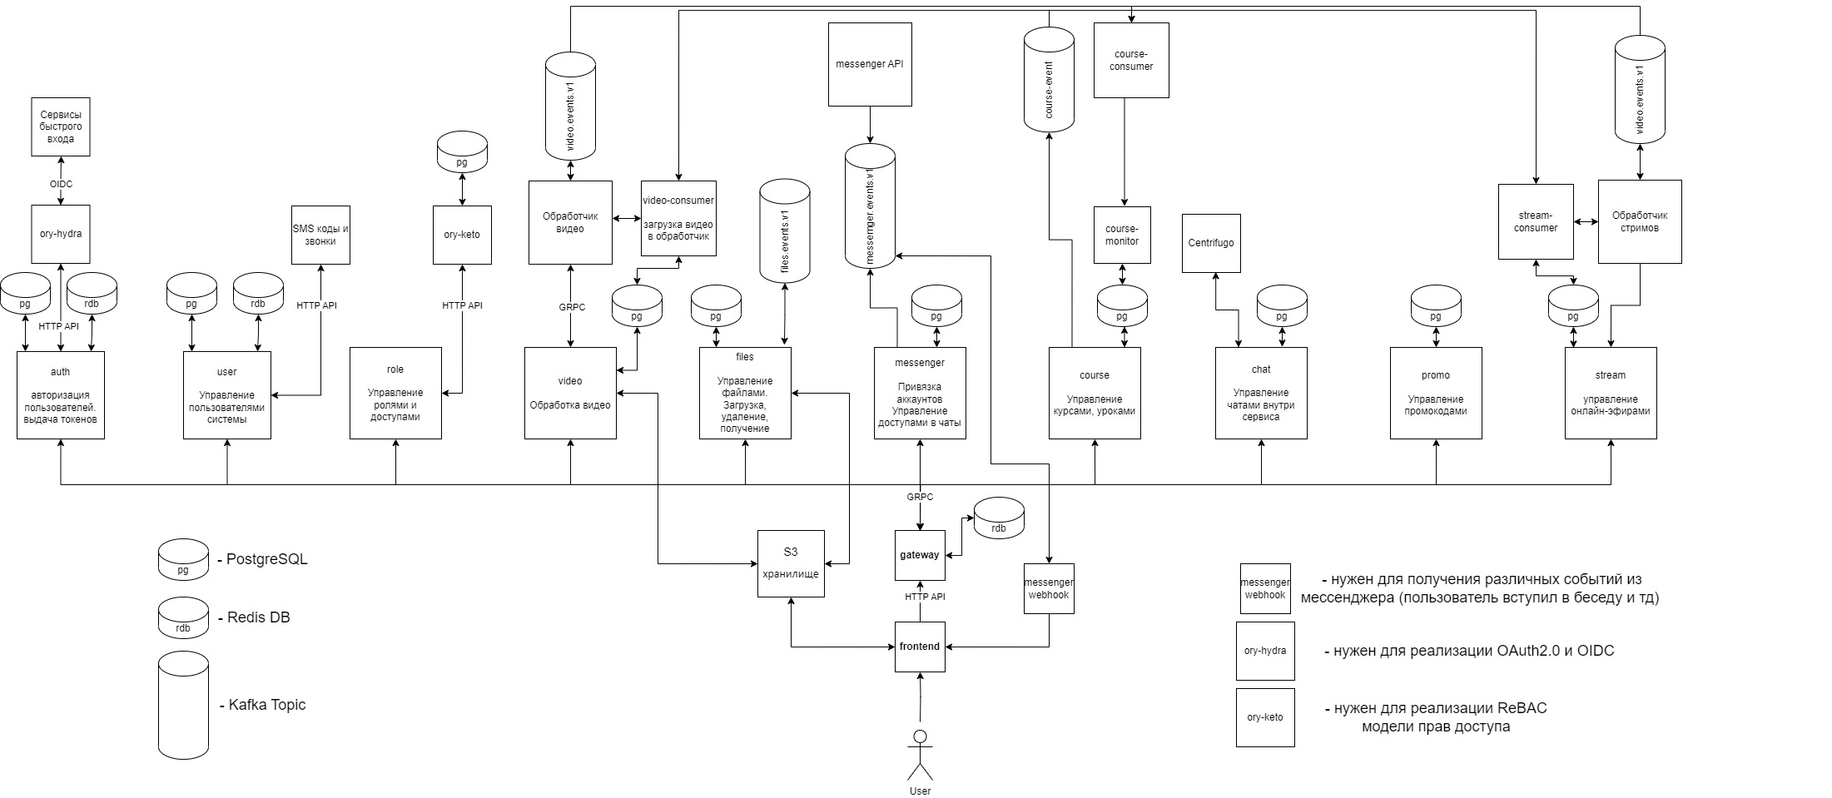
Архитектура проекта
Рис. 2 – Архитектура проекта
5/19
Notes:
На данном слайде представлена общая архитектура разработанной платформы.
Система построена как набор взаимодействующих компонентов, каждый из которых отвечает за свою зону ответственности. В качестве серверной основы использован backend на Golang. Для хранения основной структурированной информации применяется PostgreSQL, для кэширования и временных данных — Redis. Для событийного взаимодействия между компонентами системы используется Kafka. Для чатов и уведомлений в реальном времени применяется Centrifugo. Видео и дополнительные материалы хранятся в S3-совместимом хранилище, а воспроизведение видео и проведение эфиров реализованы через уже готовый собственный видеосервис.
Такой подход позволяет сделать систему расширяемой, обеспечить разделение ответственности между компонентами и подготовить платформу к дальнейшему масштабированию.

Slide 6
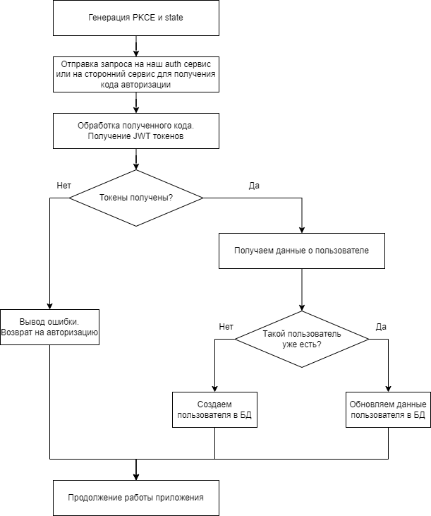
Механизм авторизации
Протокол авторизации OAuth 2.0 предоставляет стандартизированный механизм авторизации, подходящий для интеграции с внешними сервисами.
OIDC работает поверх OAuth 2.0 и позволяет безопасно подтвердить личность пользователя через интегрированные внешние сервисы
В рамках дипломной работы был разработан механизм авторизации на основе протокола Oauth 2.0 и с применением Ory Hydra. Есть возможность входа, как через собственный сервис авторизации, так и через сторонние (Google, Telegram)
Рис. 3 – Блок-схема процесса авторизации пользователя
6/19
Notes:
На этом слайде показан механизм авторизации пользователей.
В основе выбранного подхода лежат OAuth 2.0 и OpenID Connect. OAuth 2.0 используется как протокол авторизации, а OIDC дополняет его механизмом подтверждения личности пользователя. (аутентификации)
Для повышения безопасности применяется PKCE. Его основная задача состоит в том, чтобы защитить процесс обмена authorization code на токен и исключить возможность использования перехваченного кода злоумышленником.
После успешной авторизации пользователь получает токен доступа, который далее используется для обращения к backend API. При этом backend не только валидирует токен, но и проверяет права пользователя на конкретные ресурсы системы.

Slide 7
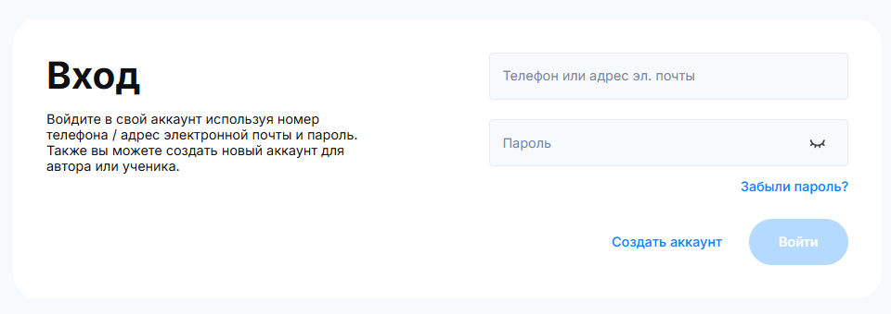
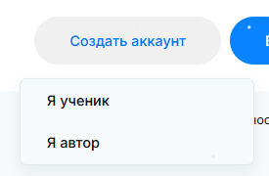
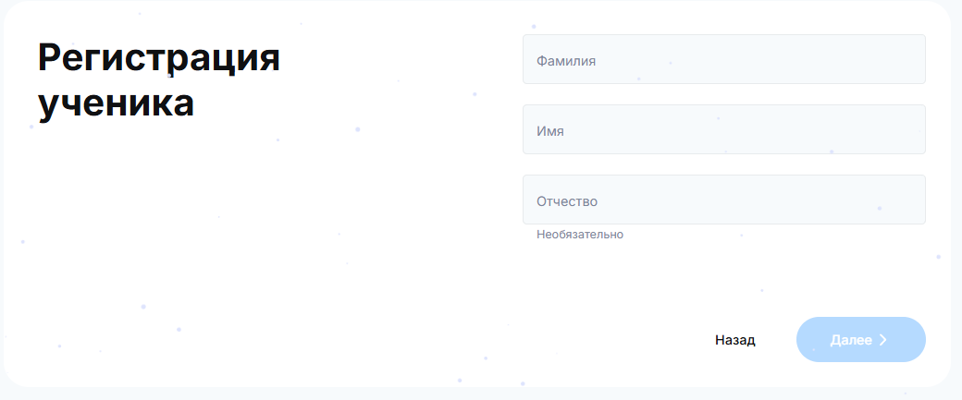
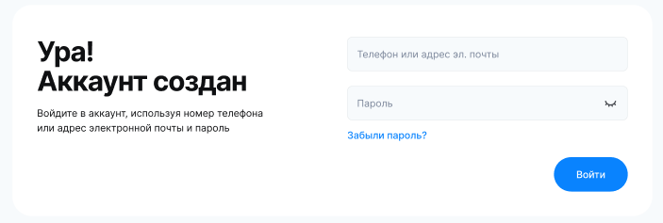
Реализация авторизации
Рис.4 –Интерфейс авторизации
7/19
Notes:
На данном слайде показана практическая реализация авторизации в разработанной платформе.
Для реализации системы авторизации был выбран опенсурсный ORY Hydra, который выступает в роли authorization server и отвечает за выдачу токенов, поддержку OAuth 2.0, OIDC и PKCE.
Такой подход позволяет не реализовывать критически важную auth-логику полностью вручную, а использовать специализированное решение, соответствующее современным стандартам безопасности.
В результате система поддерживает безопасный процесс входа пользователя, выдачу JWT-токенов и дальнейшее использование этих токенов при обращении к защищённым ресурсам платформы.
Создание учетной записи автора проводится через механизм модерации

Slide 8
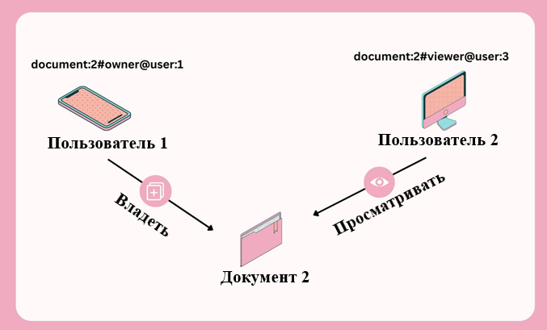
Ролевая модель
Рис.5 – Ролевая модель ReBAC
8/19
Notes:
На этом слайде представлена ролевая модель доступа, используемая в системе.
Для управления доступом был выбран подход ReBAC, реализованный с помощью ORY Keto. В отличие от классической RBAC-модели, где доступ строится только на основе ролей, ReBAC позволяет задавать права через отношения между субъектами и объектами.
Базовая запись в такой модели имеет вид: namespace:object#relation@namespace:subject.
Например, это позволяет описывать такие отношения, как:
пользователь является владельцем курса,
пользователь является участником курса,
автор может редактировать урок,
ученик может просматривать только те материалы, к которым у него есть доступ.
Преимущество такого подхода состоит в том, что он лучше подходит для сложных прикладных систем, где доступ зависит не только от роли, но и от связи пользователя с конкретным объектом.

Slide 9
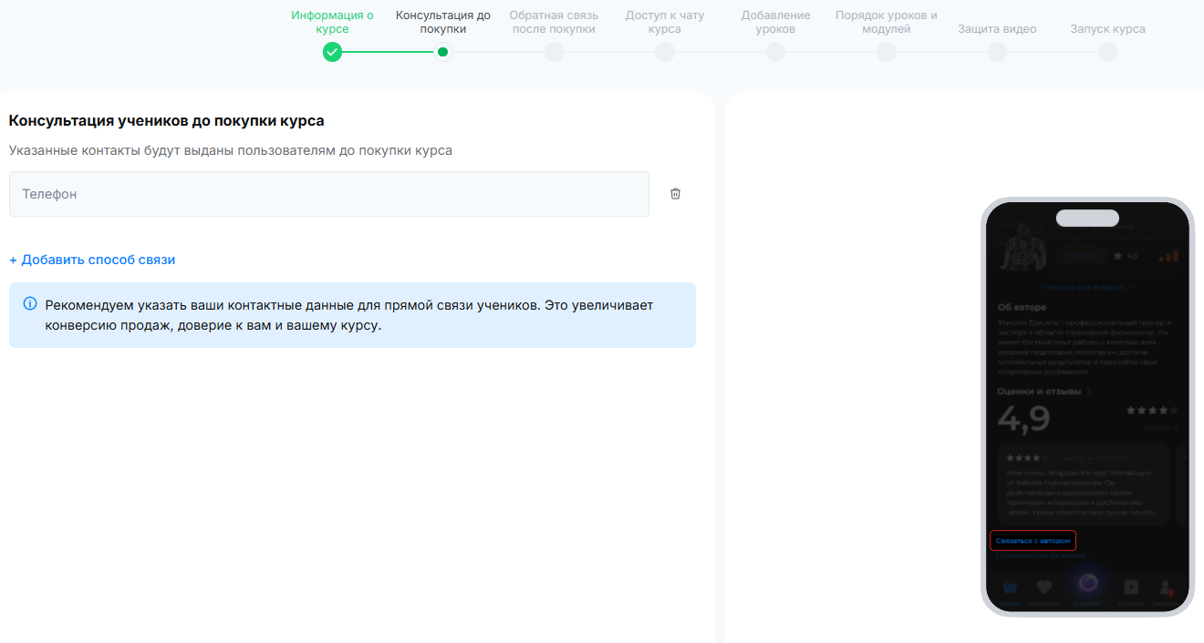
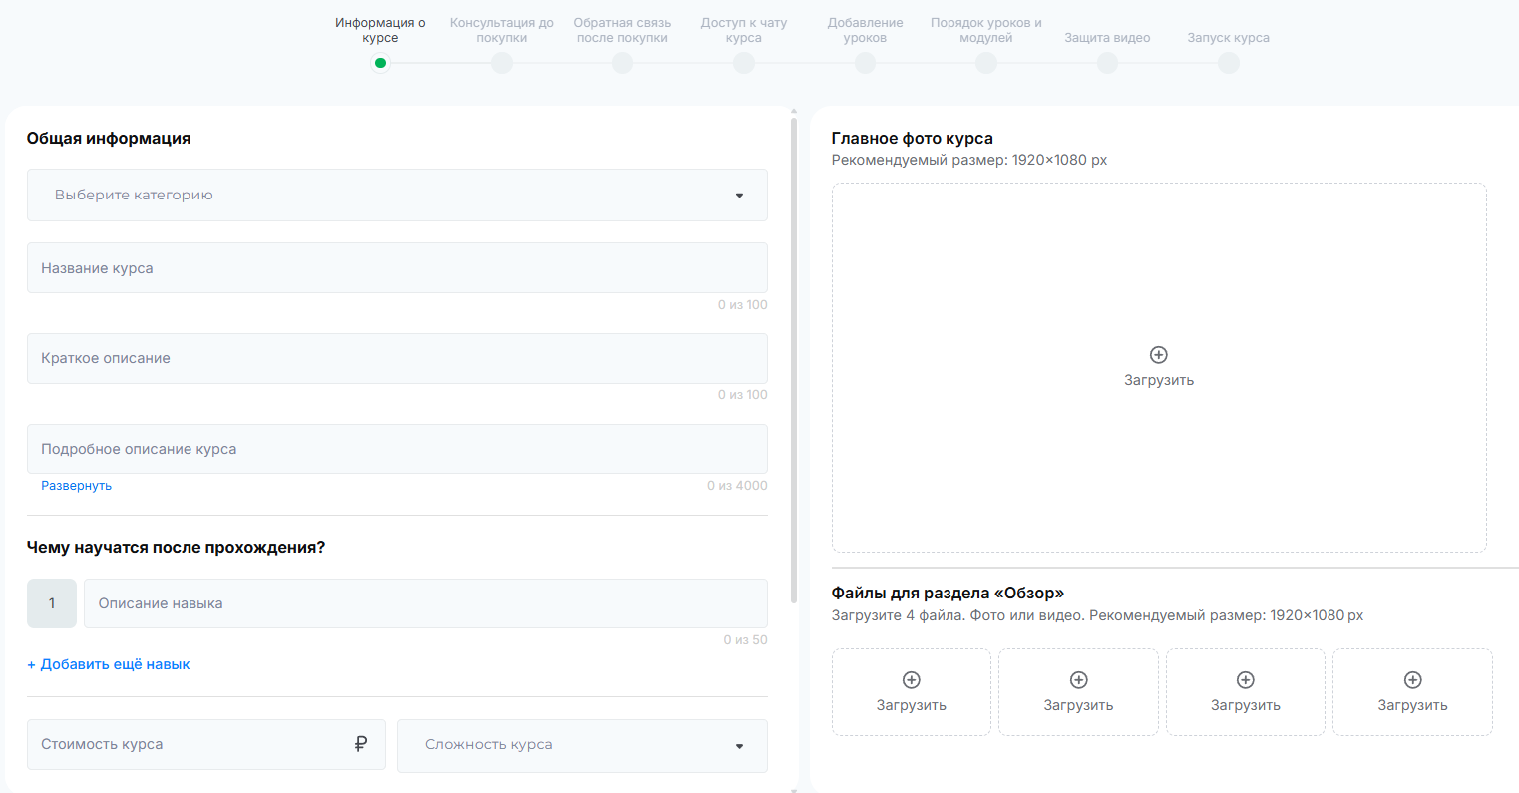
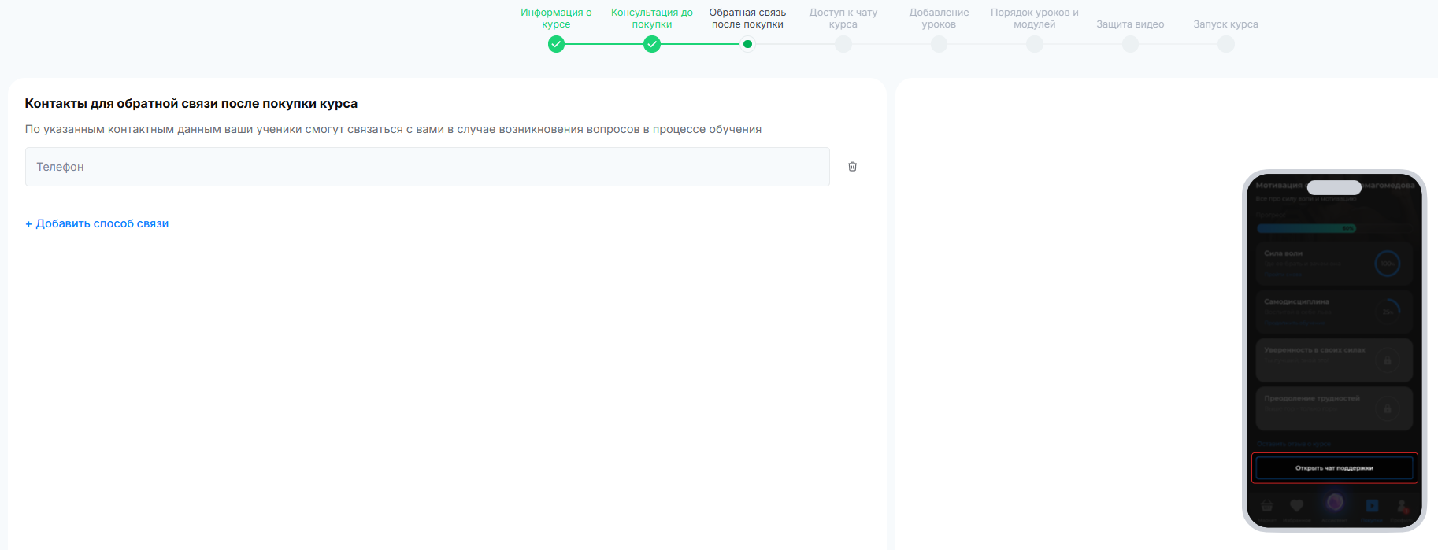
Интерфейс курса
Рис.7 – (шаг 2) Настройка контактов до покупки
Рис.6 – (шаг 1) Интерфейс заполнения общей информации о курсе
Рис.8 – (шаг 3) Настройка контактов после покупки
9/19
Notes:
На данном слайде представлена элементы интерфейса курса.
Курс является основной сущностью образовательной платформы и включает в себя иерархию учебного контента. В его состав входят описание, фото курса, различные контакты для связи с автором и администраторами. (Следующий слайд)

Slide 10
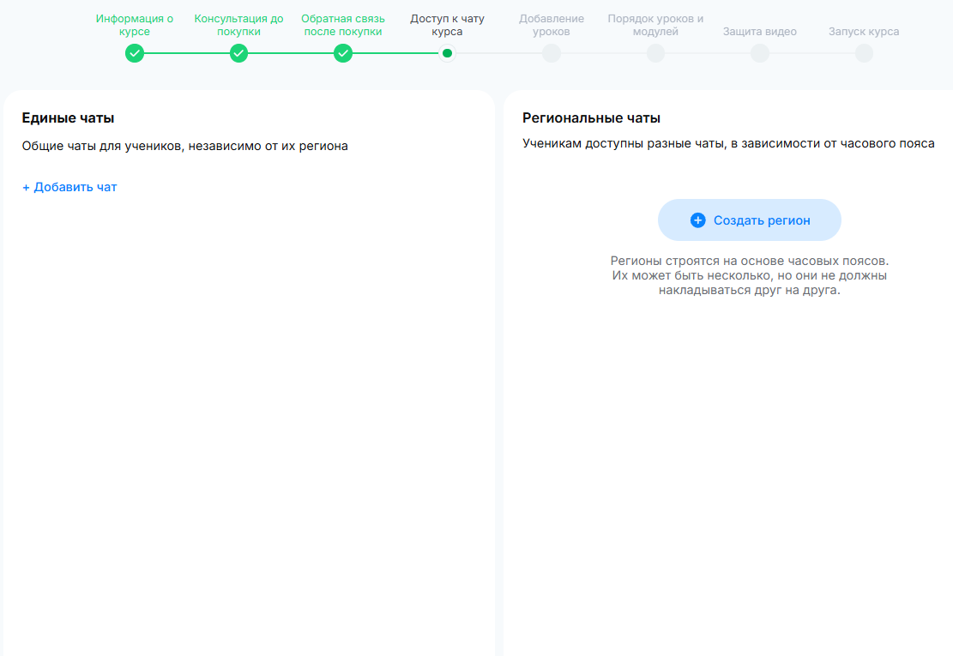
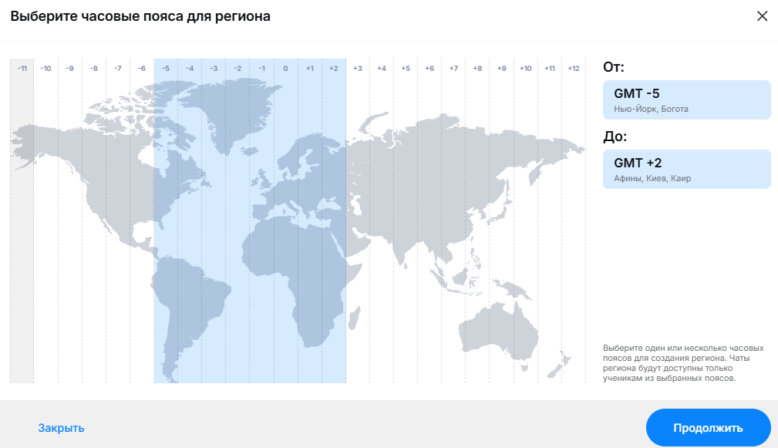
Интерфейс курса
Рис.10 – Настройка региональных чатов
Рис.9 – (шаг 4) Настройка чатов
10/19
Notes:
Чаты для информирования студентов и контакта с ними (следующий слайд)

Slide 11
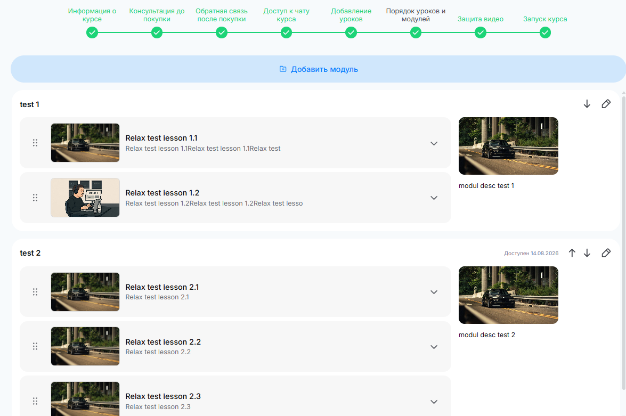
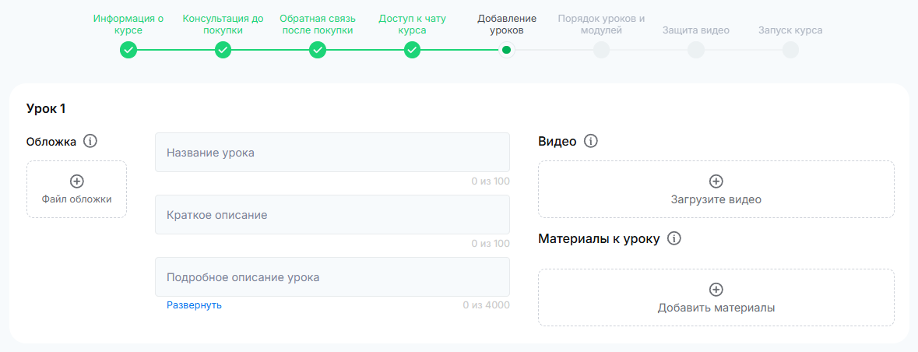
Интерфейс курса
Рис.11 – (шаг 5) Настройка урока
Рис.12 – (шаг 6) Настройка модуля
11/19
Notes:
модули, уроки, видео, дополнительные материалы.
Такая структура позволяет логически группировать учебный контент и формировать удобную навигацию для пользователя.
Кроме того, разделение курса на модули и уроки упрощает масштабирование платформы и расширение функциональности, например добавление тестов, домашних заданий или аналитики прохождения.
Переходить к следующему шагу создания курса можно только после правильного заполнения предыдущего При редактировании можно редактировать любой шаг.

Slide 12
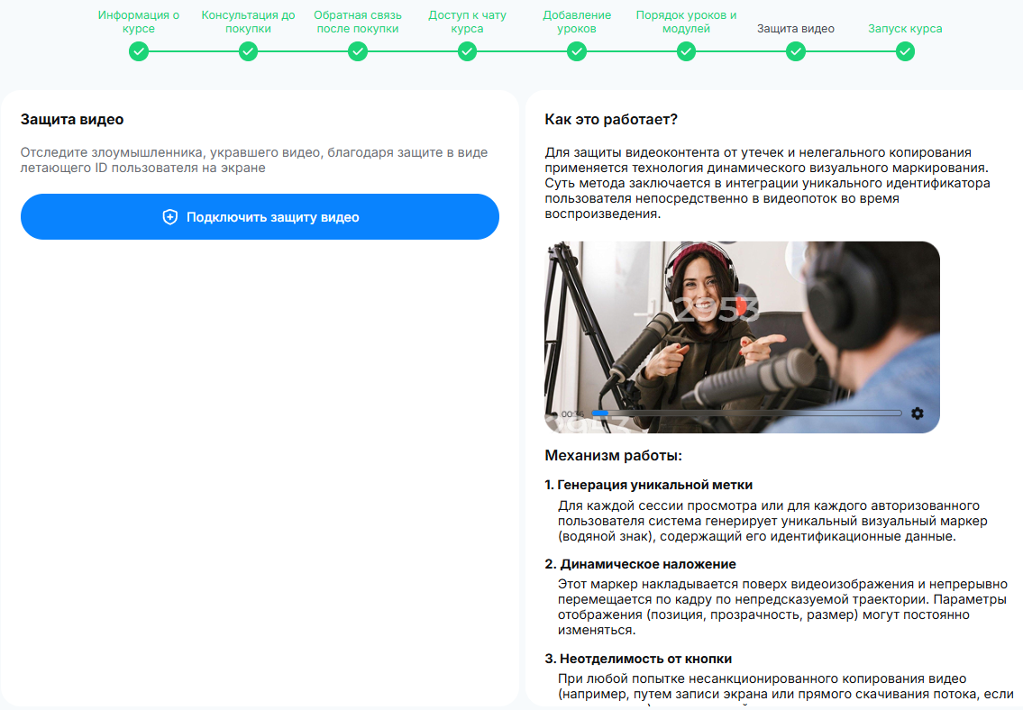
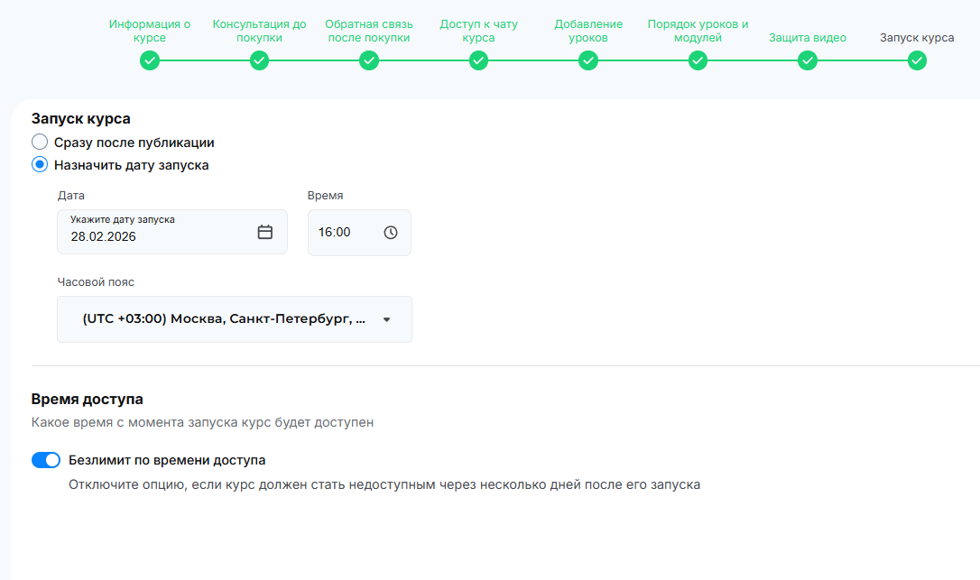
Интерфейс курса
Рис.14 – (шаг 8) Настройка запуска курса
Рис.13 – (шаг 7) Настройка защиты видеоконтента
12/19
Notes:
На данном слайде представлена структура курса.
Курс является основной сущностью образовательной платформы и включает в себя иерархию учебного контента. В его состав входят модули, уроки, видео, дополнительные материалы и связанные элементы взаимодействия.
Такая структура позволяет логически группировать учебный контент, управлять доступом на разных уровнях и формировать удобную навигацию для пользователя.
Кроме того, разделение курса на модули и уроки упрощает масштабирование платформы и расширение функциональности, например добавление тестов, домашних заданий или аналитики прохождения.
Переходить к следующему шагу создания курса можно только после правильного заполнения предыдущего При редактировании можно редактировать любой шаг.

Slide 13
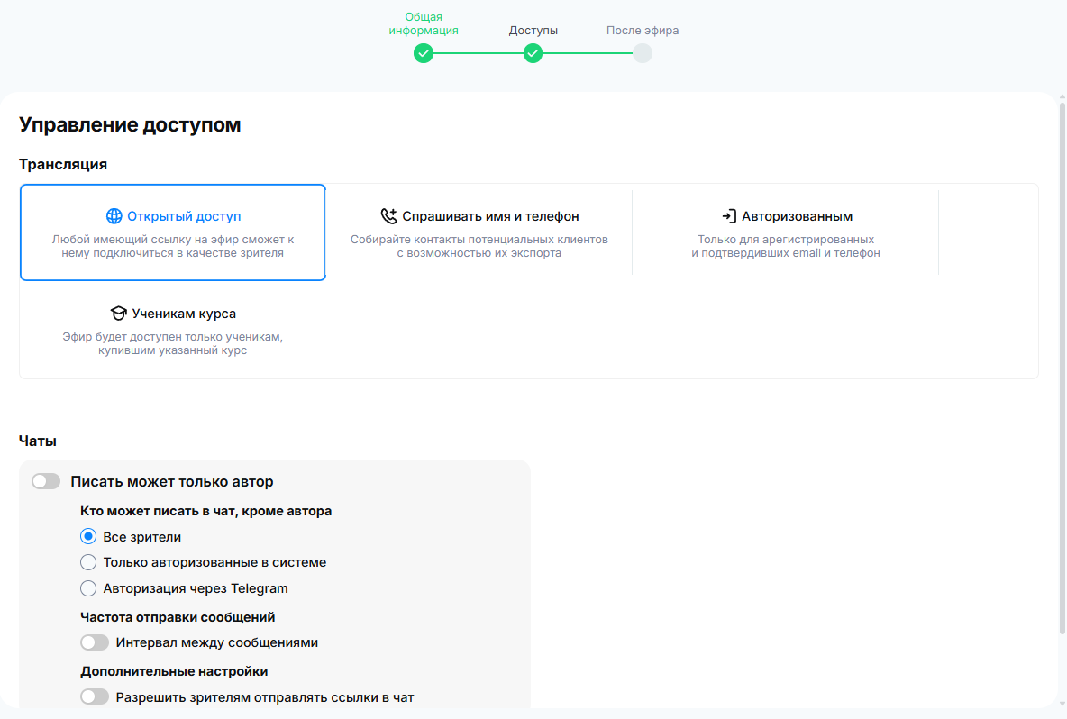
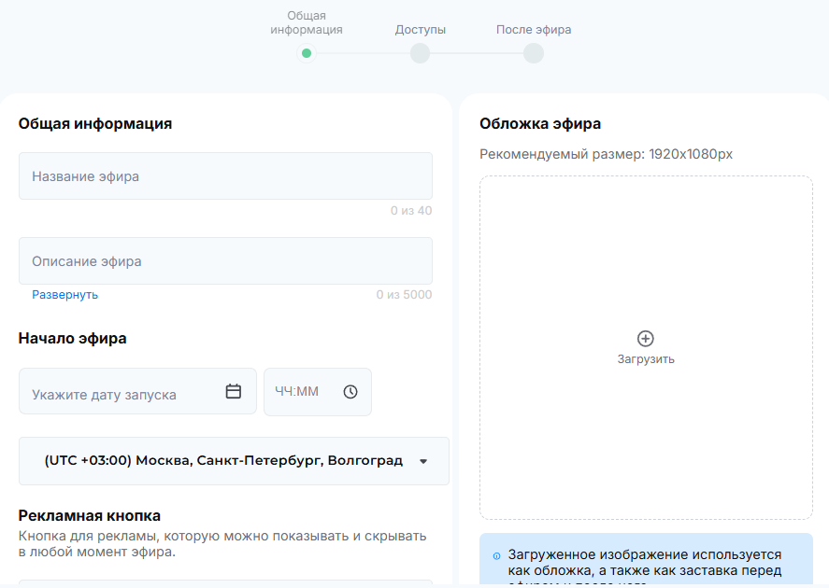
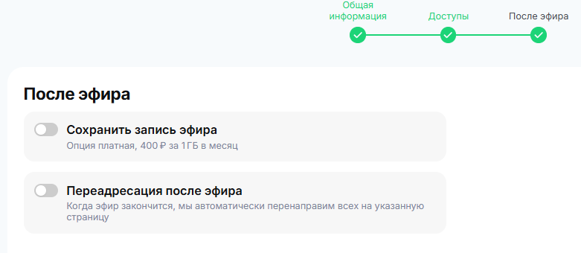
Интерфейс эфира
Рис.16 – Интерфейс настройки доступов эфира
Рис.15 – Интерфейс заполнения общей информации о эфире
Рис.17 – Интерфейс настройки параметров после завершения эфира
13/19
Notes:
На этом слайде представлена структура онлайн-эфира.
Эфир является важной сущностью платформы.
При проектировании этой подсистемы было важно обеспечить:
привязку эфира к конкретному курсу или модулю;
уведомление пользователей о начале трансляции;
поддержку взаимодействия участников через чат;
дальнейшее хранение или публикацию записи эфира.
Сами онлайн эфиры работают по протоколу RTMP Push и реализованы мной с помощью платформы от Яндекс

Slide 14
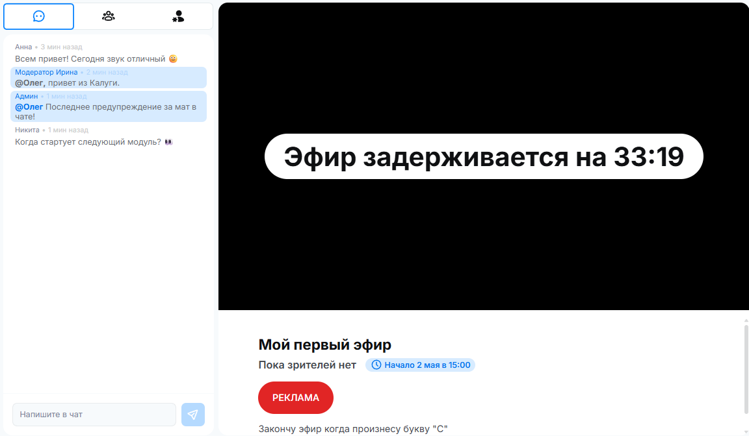
Интерфейс эфира
Рис.18 – Интерфейс эфира для студента
14/19
Notes:
Так выглядит интерфейс эфиров для студента

Slide 15
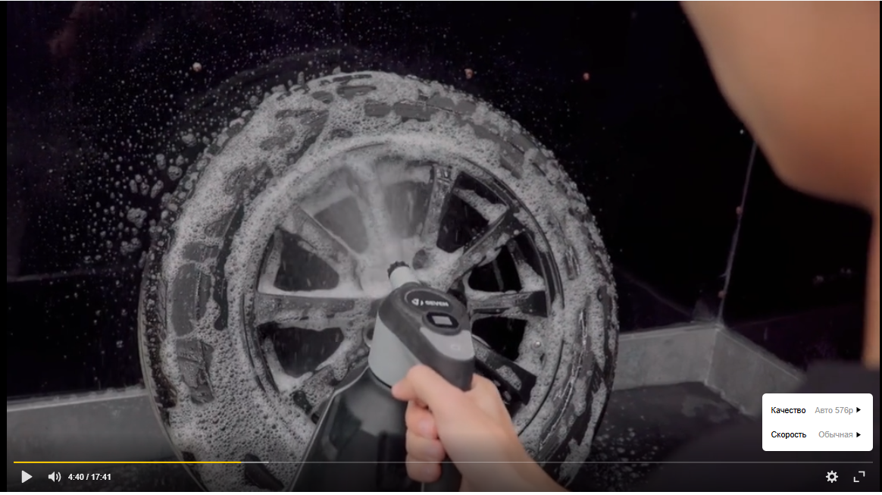
Видеоплеер
Рис.19 – Видеоплеер
15/19
Notes:
Используя готовый проигрыватель от яндекс был реализован механизм просмотра видео. Напрямую из S3 хранилища мы получаем ссылку по которой получаем необходимое видео по частям и воспроизводим.

Slide 16
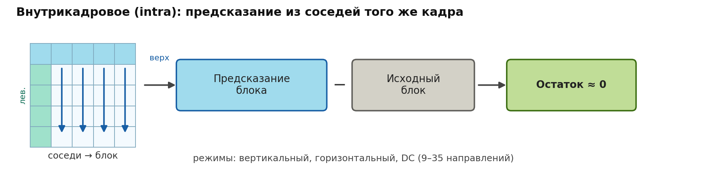
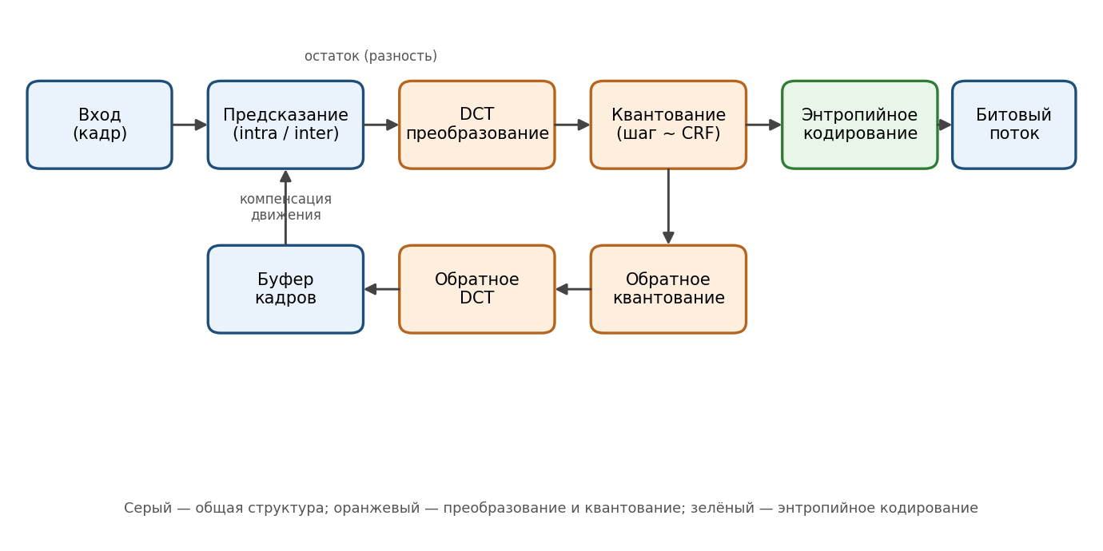
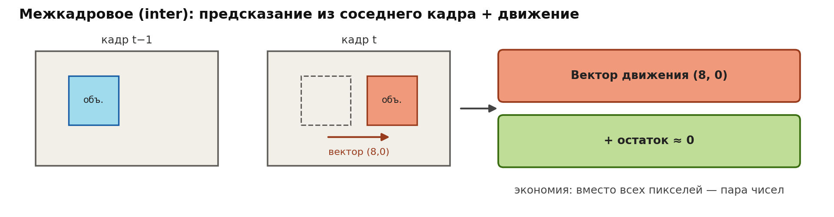
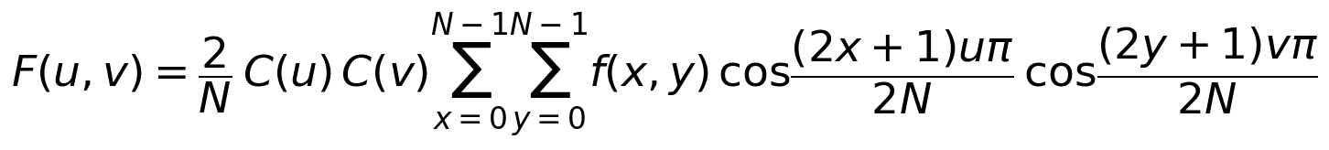
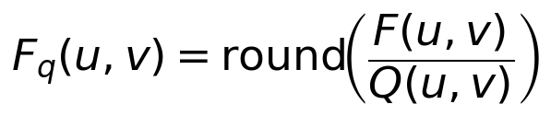
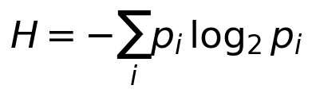
Принципы работы видеокодеков
Рис. 21 – Пример предсказаний
Рис. 20 – Структура гибридного видеокодера
ДКП-преобразование
Квантование
Энтропийное кодирование
C(0)=1/√2, иначе 1; N — размер блока
F(u,v) — коэффициент ДКП; Q(u,v) — шаг квантования; u, v — частоты
pᵢ — вероятность i-го символа в потоке
Для кодирования видео обычно используют кодеки: H.264, H.265, VP8, VP9
16/19
Notes:
На этом слайде я кратко поясняю, как устроены современные видеокодеки. Все четыре исследованных кодека — H.264, H.265, VP8 и VP9 — построены по единой гибридной блочной схеме. Кадр разбивается на блоки, и для каждого блока выполняется предсказание: либо внутрикадровое, по соседним пикселям того же кадра, либо межкадровое — с компенсацией движения относительно соседних кадров. Кодируется при этом только разница между блоком и предсказанием.
Далее эта разница проходит дискретное косинусное преобразование, которое переводит её в частотную область, затем квантование — именно этот этап вносит потери и регулирует степень сжатия — и, наконец, энтропийное кодирование без потерь. Управлять сжатием можно двумя способами: режимом постоянного качества CRF и режимом заданного среднего битрейта. Эта схема и легла в основу дальнейшего сравнения.
Поясню обозначения в формулах. x, y — координаты пикселя внутри блока, то есть пространственная область. u, v — координаты коэффициента в частотной области: это горизонтальная и вертикальная пространственные частоты. F(u, v) — коэффициент ДКП на частоте (u, v); при этом F(0, 0) — так называемая DC-компонента, средняя яркость всего блока. Q(u, v) — элемент таблицы квантования, то есть шаг квантования для этой частоты: чем он больше, тем грубее округление и сильнее сжатие. pᵢ — вероятность появления i-го символа при энтропийном кодировании; по этим вероятностям энтропия задаёт минимально возможное среднее число бит на символ. Кроме того, f(x, y) — значение пикселя или остатка в точке (x, y), а N — размер блока.

Slide 17
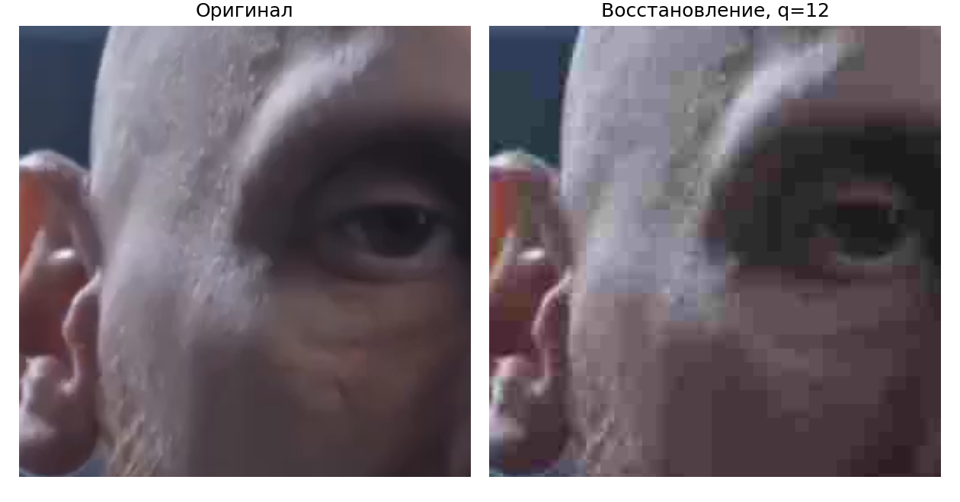
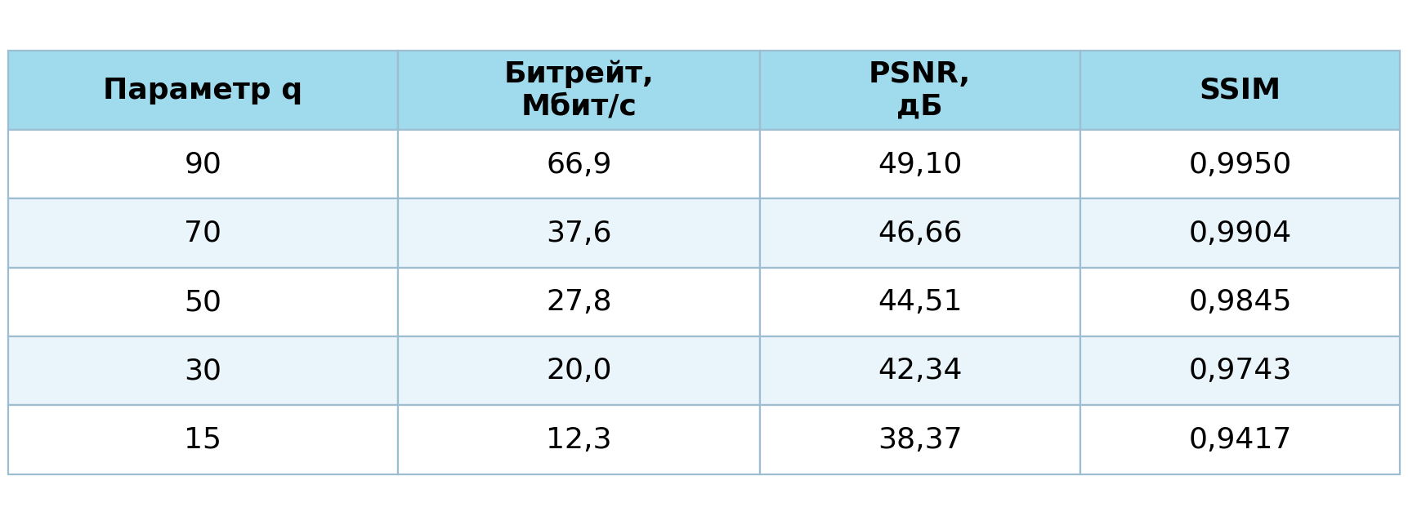
Разработанный собственный кодек
Реализован собственный учебный кодек.
Этапы: блоки 8×8 → ДКП → квантование (параметр q) → энтропийное кодирование.
Чем меньше q, тем грубее квантование: ниже битрейт, PSNR и SSIM
Битрейт на порядок выше стандартных — нет межкадрового предсказания и контекстного энтропийного кодирования
Рис. 22 – Восстановление кадра при q=12
Таблица 1. Результаты для собственного кодека
17/19
Notes:
Чтобы глубже разобраться в работе кодеков, я реализовал собственный учебный кодек. Он повторяет ключевые этапы внутрикадрового кодирования: разбиение на блоки восемь на восемь, дискретное косинусное преобразование, квантование с управляющим параметром качества и энтропийное кодирование.
Справа показан результат восстановления кадра при сильном сжатии — хорошо видны характерные блочные артефакты.
Но по результатам исследования стало понятно что готовые кодеки работают сильно быстрее и практичнее собственного И поддерживают аппаратное ускорение на графических картах.

Slide 18
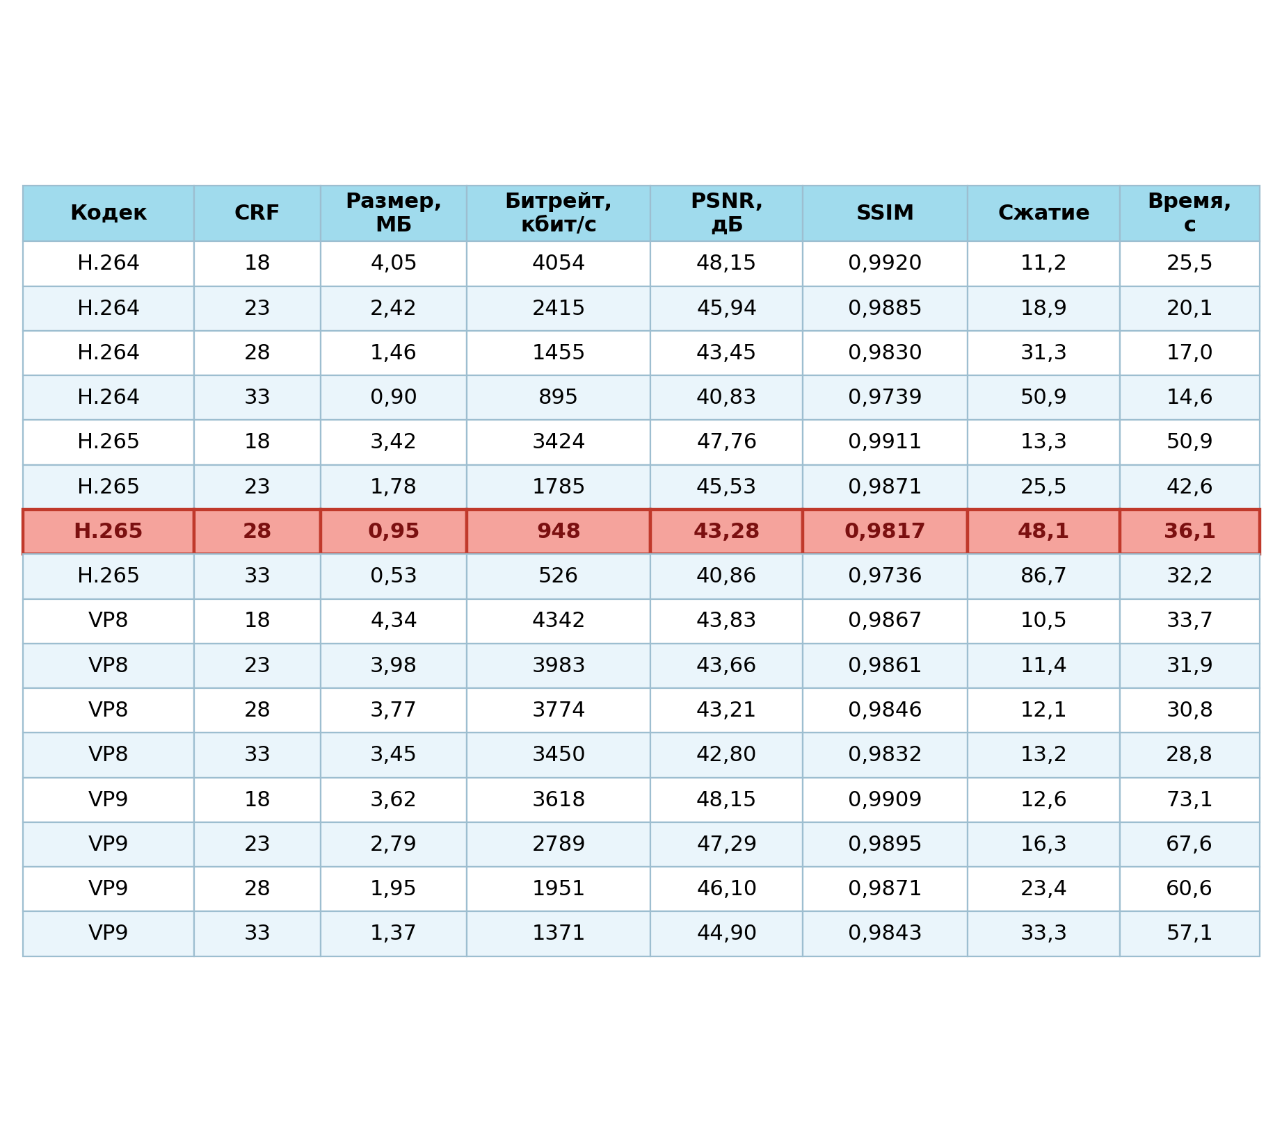
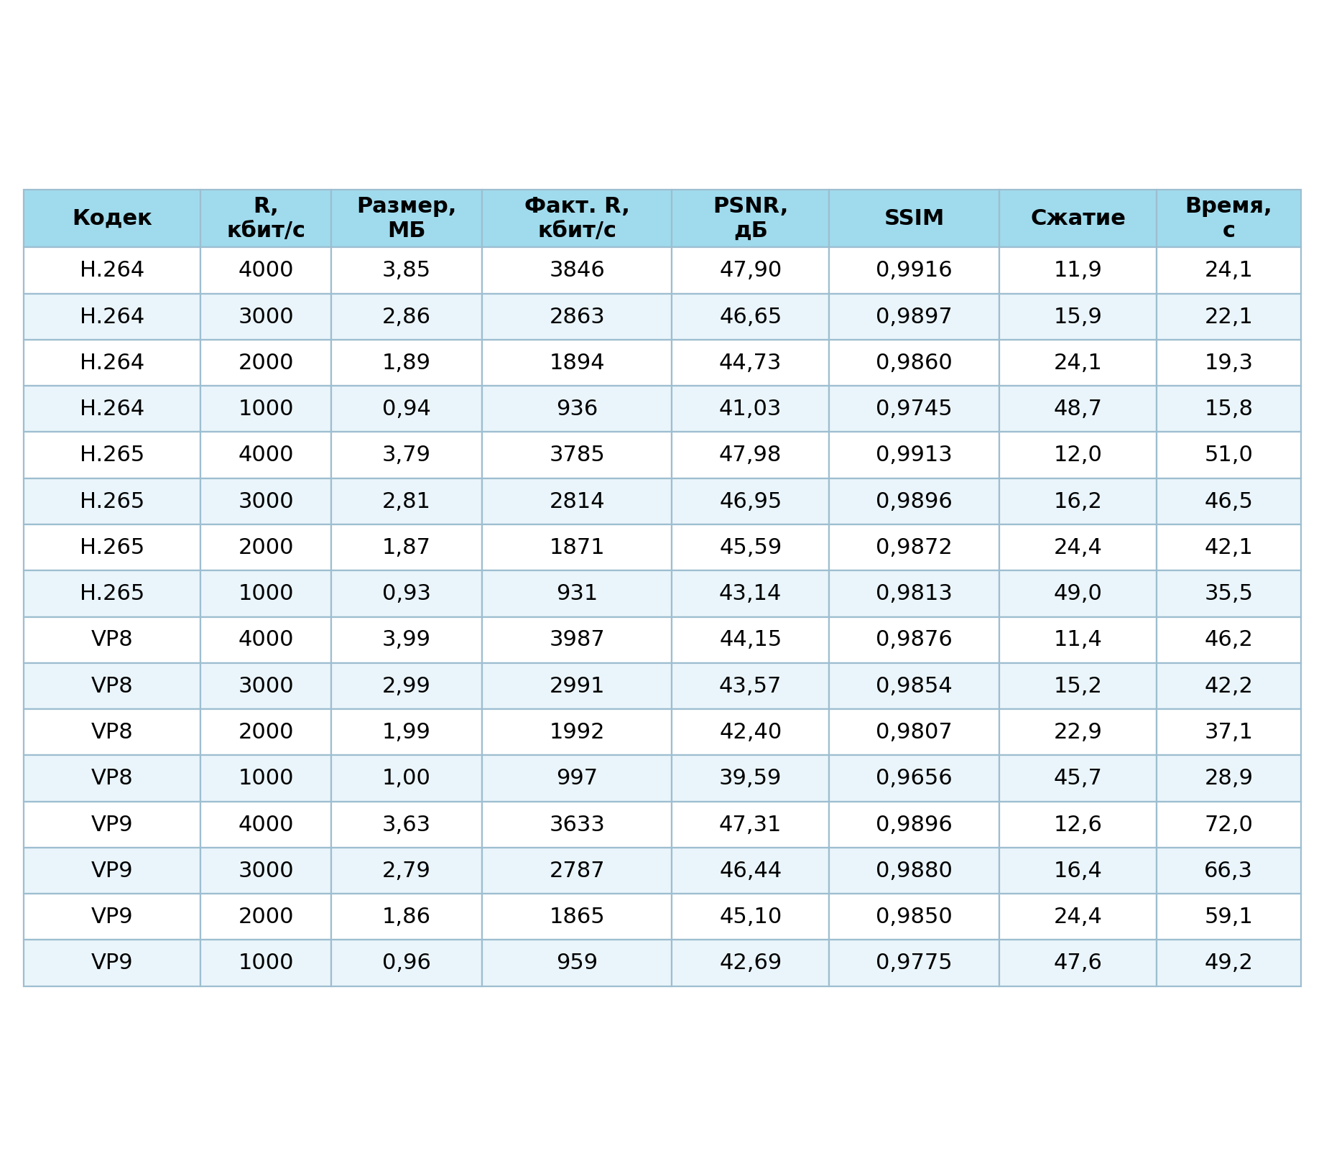
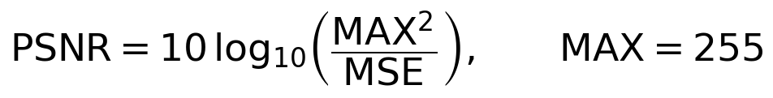
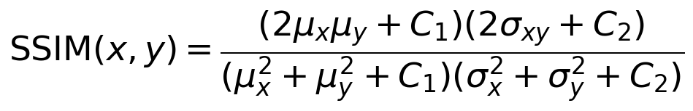
Исследование видеокодеков
Таблица 2. Результаты при изменении CRF
Таблица 3. Результаты при изменении битрейта
MSE — среднеквадратичная ошибка; MAX = 255 — макс. яркость
x, y — сравниваемые окна; μ — средние, σ — дисперсии, σₓᵧ — ковариация
18/19
Notes:
На этом слайде представлены результаты проведённого исследования. Я кодировал один и тот же видеоматериал четырьмя кодеками в двух режимах: при постоянном качестве, изменяя параметр CRF от 18 до 33, и при заданном среднем битрейте — от 4000 до 1000 килобит в секунду (При постоянном качестве мы не знаем точный размер итогового файла, но при этом качество всегда одинаковое, при фиксированном битрейте мы знаем итоговый размер, но не знаем какое будет качество). Для каждого варианта измерялись размер файла, фактический битрейт, метрики качества PSNR и SSIM, коэффициент сжатия и время кодирования.
Видно, что VP9 и H.265 дают лучшее качество при меньшем битрейте, H.264 — самый быстрый по времени кодирования, а VP8 в режиме постоянного качества оказался наименее эффективным. Практический вывод: для экономии трафика и хранилища предпочтительны H.265 или VP9, а когда важны скорость и совместимость — H.264.
Под таблицами приведены формулы двух метрик качества, по которым велось сравнение. PSNR — пиковое отношение сигнал/шум — вычисляется через среднеквадратичную ошибку между исходным и сжатым кадрами и измеряется в децибелах: чем выше значение, тем меньше попиксельные отличия (порядка 40 децибел и выше искажения практически незаметны). Но PSNR не всегда совпадает с человеческим восприятием, поэтому используется и SSIM — индекс структурного сходства. Он сравнивает яркость, контраст и структуру по локальным окнам и принимает значения от нуля до единицы, где единица означает полное совпадение. SSIM лучше отражает воспринимаемое качество — особенно сохранение деталей: текста, схем, интерфейсов. Поэтому в таблицах приводятся обе метрики: они дополняют друг друга.
По результату многочисленных исследований было решено использовать crf 28 и кодек H.265. Такое сочетание дает оптимальное соотношение визуального качества, занятого места на диске и процессорного времени.

Slide 19
Заключение
В ходе выполнения работы было разработано веб-приложение, реализующее безопасную цифровую образовательную платформу для онлайн-курсов с гибким функционалом.
Для достижения цели были решены следующие задачи:
1. Проведён анализ современных образовательных платформ и их требований;
Исследованы подходы к аутентификации, авторизации и управлению доступом;
Реализована собственная система авторизации и разграничения прав доступа;
Спроектирован и разработан основной функционал цифровой платформы;
Реализована интеграция библиотек и модулей для реализации обработки видео;
Спроектирован и реализован пользовательский интерфейс.
19/19
Notes:
результаты работы представлены на слайде Цели и задачи были достигнуты

